Slide 1
Сделай себя сам
Виртуальная выставка книг по экономике

Slide 2
Самый большой успех приходит тогда, когда плывешь против течения
Дональд Трамп

Slide 3
Найт, Фил.
Продавец обуви. История компании Nike, рассказанная ее основателем /Фил Найт; (перевод с англ. В.Царева). – Москва: Эксмо, 2020. – 496 с.
Когда-то молодой, неудержимый, только что окончивший бизнес-школу Фил Найт занял у отца 50 долларов, чтобы открыть собственную компанию с одной простой миссией: импортировать недорогую и высококачественную обувь из Японии. За первый год продаж из своего фургона «Плимут Валиант» Найт заработал 8 тысяч долларов. Сегодня годовой оборот Nike – 30 миллиардов.
Nike Фила Найта – золотой стандарт для стартапов, и его галочка – это больше чем лого. Это символ победы и величия, один из немногих символов, узнаваемых в каждом уголке мира.
Найт, «человек за галочкой», всегда остававшийся в тени, в этой откровенной, смешной, интригующей и честной книге впервые рассказывает свою историю.

Slide 4
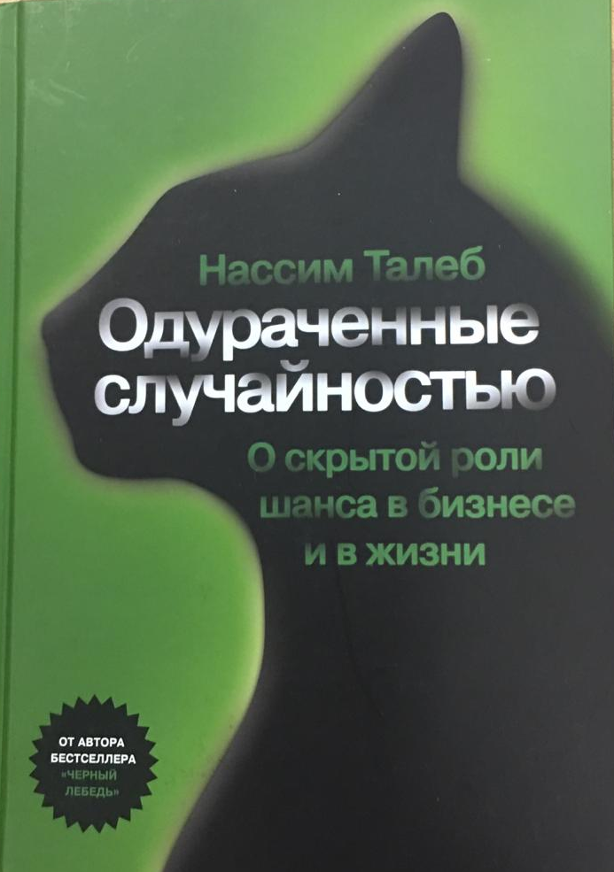
Талеб, Нассим
Одураченные случайностью. О скрытой роли шанса в бизнесе и в жизни / Нассим Талеб; перевод с англ. Сергея Филина. – 6-е изд. – М.: Манн, Иванов и Фербер, 2019. – 320 с.
В жизни мы стараемся не полагаться на волю случая, пытаемся «управлять своей судьбой», принимать «взвешенные решения» и «держать все под контролем», но на самом деле часто принимает случайность за закономерность, путаем причину и следствие, а нашему мышлению недостает критичности. Интеллектуальная близорукость и самоуверенность часто обходятся нам очень и очень дорого.
Случайность может лежать в основе как удачи, так и неудачи. Невозможно предугадать случайное событие, но можно подготовиться к встрече с ним и даже попытаться обратить его в свою пользу именно этому старается научить в своей книге Нассим Талеб, успешный трейдер, математик и философ.
«Единственный пункт, который госпожа Удача не может контролировать. – это ваше поведение. Удачи вам!» (Нассим Талеб).
Книга будет интересна всем мыслящим, сомневающимся и верящим.

Slide 5
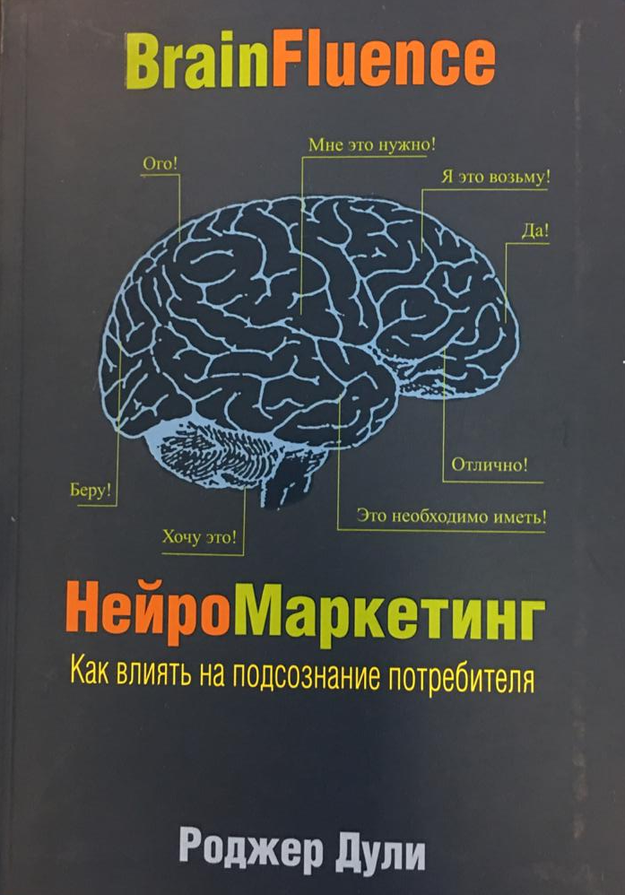
Дули, Р.
Нейромаркетинг. Как влиять на подсознание потребителя / Роджер Дули; пер. с англ. О. Г. Белошеева. – Минск: Попурри, 2019. – 336 с.
Согласно новейшим исследованиям в области человеческого мозга, 95% всех мыслей и эмоций проявляют себя еще до того, как мы их осознаем. Однако усилия маркетологов направлены в основном на рациональное сознание, а огромный пласт подсознательного игнорируется. Если вы хотите обогнать конкурентов, перестаньте продавать товары лишь 5 процентам ваших покупателей! Благодаря чудесам современной нейронауки стало возможным не только объяснить процессы мышления, но и успешно на них влиять. Когда вы поймете, как работает мозг ваших покупателей, то сможете получать гораздо лучшие результаты с меньшими затратами времени и сил.
В этой книге вы узнаете, как приспособить нейронауку и поведенческие исследования к целям маркетинга и понять закономерности принятия решений покупателями.

Slide 6
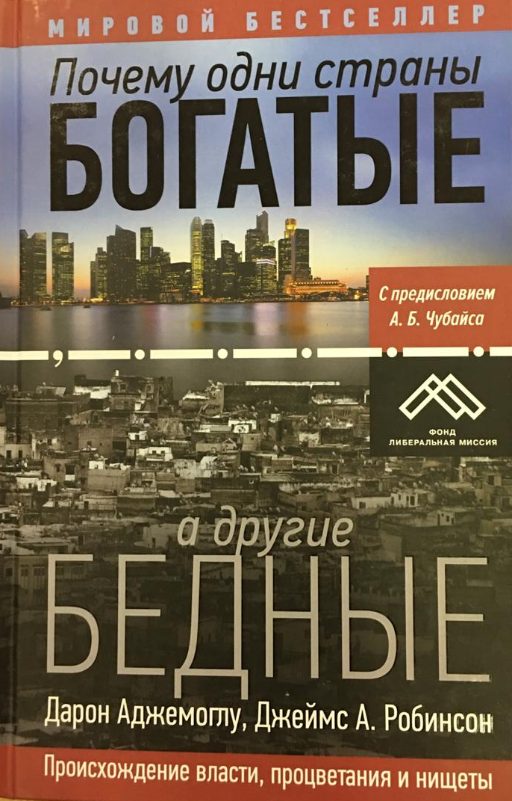
Аджемоглу, Дарон.
Почему одни страны богатые, а другие бедные. Происхождение власти, процветания и нищеты / Дарон Аджемглоу, Джеймс А.Робинсон; пер. с англ. Дмитрия Литвинова, Павла Миронова, Сергея Сановича. – Москва: Издательство АСТ, 2016. – Х, 693 с.
Книга Дарона Аджемглоу и Джеймса Робинсона «Почему одни богатые, а другие бедные» - один из главных политэкономических бестселлеров последнего времени, эпохальная работа, сравнимая по значению с трудами Сэмюеля Хантингтона, Джареда Даймонда или Фрэнсиса Фукуямы. Авторы задаются вопросом, который в течении столетий волновал историков, экономистов и философов: в чем истоки мирового неравенства, почему мировое богатство распределено по странам и регионам мира столь неравномерно? Ответ на этот вопрос дается на стыке истории, политологии и экономики, с привлечением необычайно обширного исторического материала из всех эпох и со всех континентов, что превращает книгу в настоящую энциклопедию передовой политэкономической мысли.

Slide 7
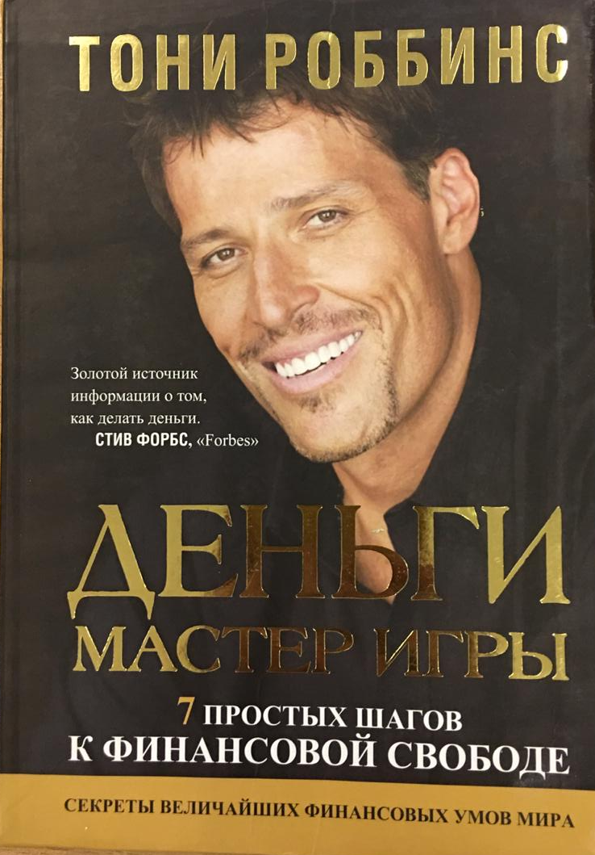
Роббинс, Т.
Деньги. Мастер игры / Тони Роббинс; пер. с англ. С.Э.Борич. – Минск: Попурри, 2018. – 560 с.
Основываясь на обширных исследованиях и личных интервью с более чем 50 легендарными финансистами мира, Тони Роббинс создал простую дорожную карту из 7 шагов, которую любой человек в состоянии использовать для достижения финансовой свободы.
Для широкого круга читателей.

Slide 8
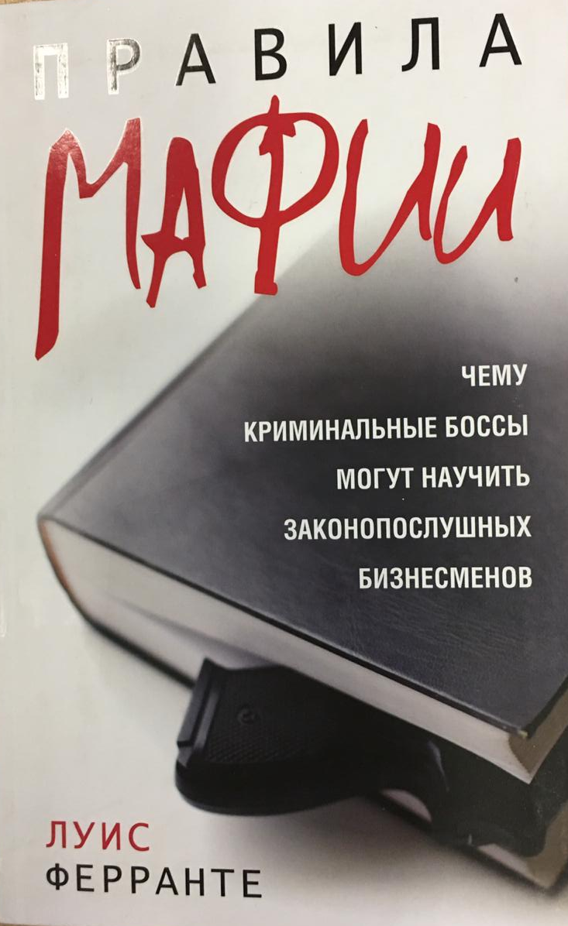
Ферранте Л.
Правила мафии. Чему криминальные боссы могут научить законопослушных бизнесменов / Луис Ферранте; пер. с англ. О. Г. Белошеева. – Минск: Попурри, 2016. – 302 с.
Мафия имеет дурную славу из-за своей жестокости и аморальности, но её самые успешные боссы были выдающимися бизнесменами. В этой книге бывший гангстер Луис Ферранте раскрывает поразительно эффективные методы управления криминальных структур и объясняет, как можно их применить – совершенно законно – в любом легальном бизнесе. Он предлагает замечательные практические советы, которые реально работают, и описывает закулисную жизнь мафии, столь же богатую драматическими эпизодами, как и Уолл-стрит.

Slide 9
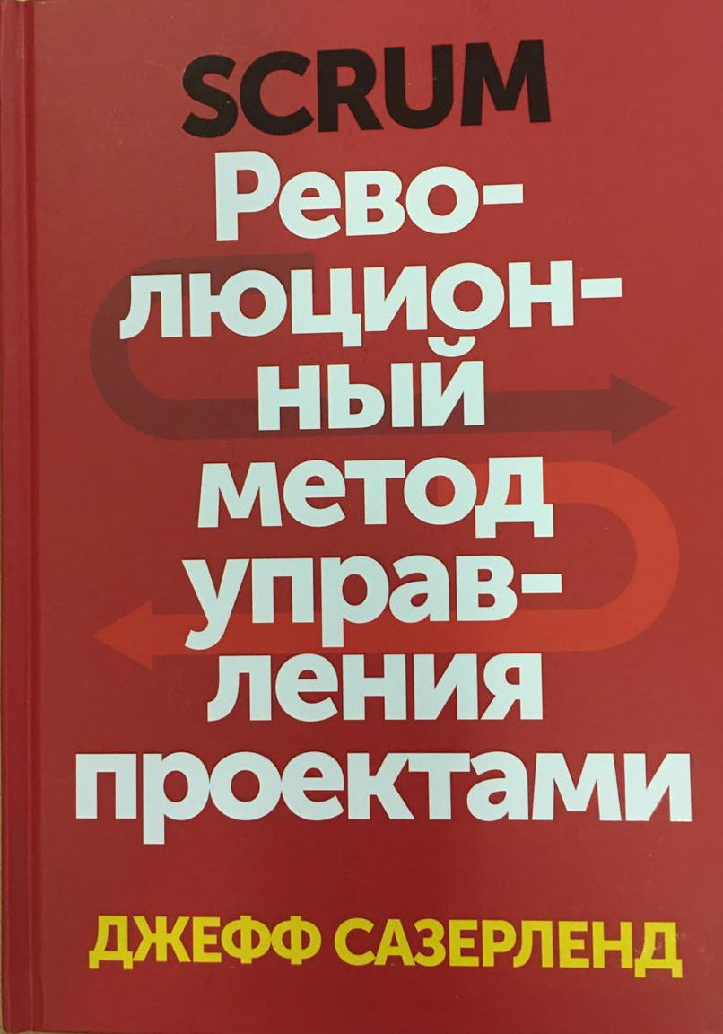
Сазерленд, Д.
Scrum. Революционный метод управления проектами / Джеф Сазерленд; перевод с англ. – М.: Манн, Иванов и Фербер, 2020. – 288 с.
Эта книга рассказывает о революционной методике повышения продуктивности — Scrum, позволяющей получать отличные результаты меньшими силами, в короткие сроки и с низкими затратами. Благодаря Scrum, такие гиганты как Google, Amazon и Salesforce.com смогли поднять производительность на 300–400%.
За 20 лет существования Scrum помогла не только большинству разработчиков программного обеспечения, но и ФБР, автопроизводителям, фармацевтам и простым людям, планирующим свои дела.
Книга будет интересна для всех менеджеров проектов, руководителей, ИТ-специалистов.

Slide 10
Гэвин К.
Договориться можно обо всем! Как добиваться максимума в любых переговорах / Гэвин Кеннеди; пер. с англ. Михаила Вершовского,– М.: Альпина Паблишер, 2020. – 416 с.
О составляющих переговорного процесса, стратегических подходах и тактических приемах. Автор рассказывает о психологических ловушках и ошибках в расстановке приоритетов, дает примеры катастрофических просчетов и ситуаций, которые еще можно исправить. Работая над заданиями, вы не раз поймаете себя на том, что поначалу пробуете решить их, руководствуясь привычными, «накатанными» методами — а они-то, как убедительно доказывает автор, чаще всего и ведут к поражению.
Книга для всех, кто вовлечен в переговоры: для бизнесменов, менеджеров по продажам, снабженцев и даже представителей спецслужб.

Slide 11
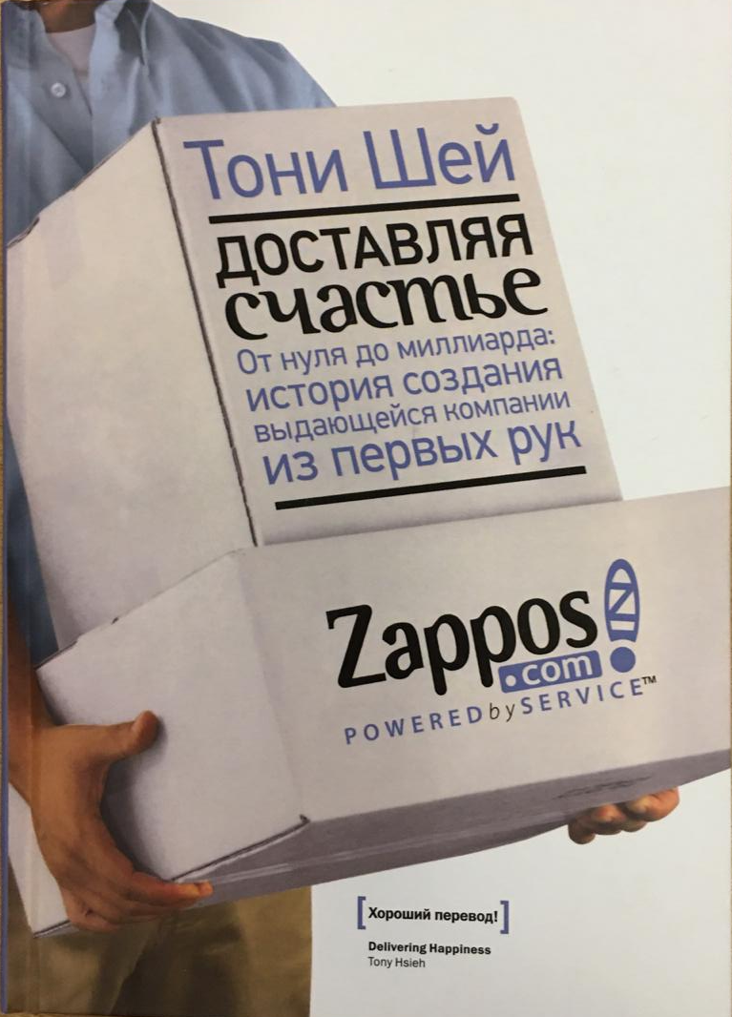
Шей, Тони
Доставляя счастье. От нуля до миллиарда: история создания выдающейся компании из первых рук / Тони Шей; пер. с англ. Сергея Филина. – 12-е изд. – М.: Манн, Иванов и Фербер, 2019. – 304 с.
В этой книге собрано сразу несколько историй, одна зажигательнее другой. Автобиография одного из самых ярких молодых бизнесменов последнего времени, начавшего свой первый бизнес в девять лет. История развития его компании Zappos, за десять лет с нуля разогнавшейся до миллиардного оборота. А главное – рассказ о том, как Тони и его соратникам удалось построить бизнес, радующихся своим существованием не только владельцев, но и всех причастных к компании – от сотрудников и клиентов до поставщиков и партнеров. Обо всех планах и пробах, ошибках и курьезах, принципах и заповедях Zappos – из первых рук и от первого лица.
Книга доставит счастье всем, кому интересны истории успеха современных компаний и принципы создания крепкого бизнеса. Особенно тем, кто сам владеет или руководит компанией.

Slide 12
Кови С.Р.
Семь навыков высокоэффективных людей: Мощные инструменты развития личности / Стивен Р.Кови; Пер. с англ. – 13-е изд., доп. – М.: Альпина Паблишер, 2020. – 396 с.
Эта книга – мировой супербестселлер, работа №1 по теме личностного роста. Она оказала большое влияние на жизни миллионов людей во всем мире, включая Билла Клинтона, Ларри Кинга и Стивена Форбса. Половина крупнейших мировых корпораций, входящих в рейтинг Fortune 500, посчитали своим долгом ознакомить своих сотрудников с философией эффективности, изложенной в «Семи навыках».
О чем эта книга? Во-первых, она излагает системный подход к определению жизненных целей, приоритетов человека. Эти цели у всех разные, но книга помогает понять себя и четко сформулировать жизненные цели. Во-вторых, книга объясняет, как достигать этих целей. И в-третьих, книга показывает, как каждый человек может стать лучше. Причем речь идет не об изменении имиджа, а о настоящих изменениях, самосовершенствовании по сути. Книга не даёт простых решений и не обещает мгновенных чудес. Любые позитивные изменения требуют времени, работы и упорства. Но для людей, стремящихся максимально реализовать потенциал, заложенный в них природой, эта книга – дорожная карта.

Slide 13
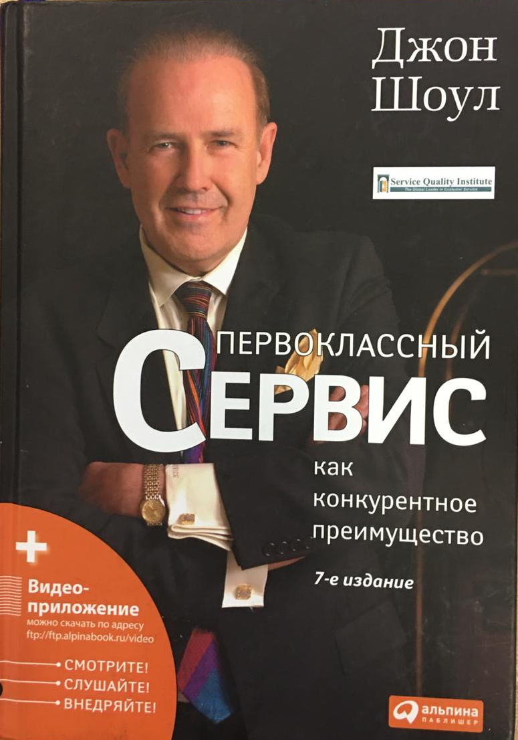
Шоул Д.
Первоклассный сервис как конкурентное преимущество / Джон Шоул; перевод с англ. Евстигнеева И. – М.: Альпина Паблишер, 2020. – 384 с.
В мире, где правит потребитель и все менее важно какой продукт или услугу компания производит, где фирмы на рынке конкурируют за лучших людей, лучшие технологии и лучший дизайн, ключевым конкурентным преимуществом становится лучший сервис. Эта книга о том, как мотивировать сотрудников предоставлять сервис высочайшего уровня, что позволит повысить прибыльность компании, увеличить долю рынка, завоевать лояльность клиентов.
Курс на первоклассный сервис - это не бесполезные советы американского эксперта, а интернациональная стратегия, применимая для России. - В качестве приложения к книге дается ссылка для скачивания видеофильма с примерами организации качественного сервиса. - Превосходный язык, множество практических примеров, беспощадная, но при этом конструктивная критика существующего порядка вещей.
Эта книга - подарок для всех, кто следует за клиентом и стремится превратить свои компании в лидеров рынка.

Slide 14
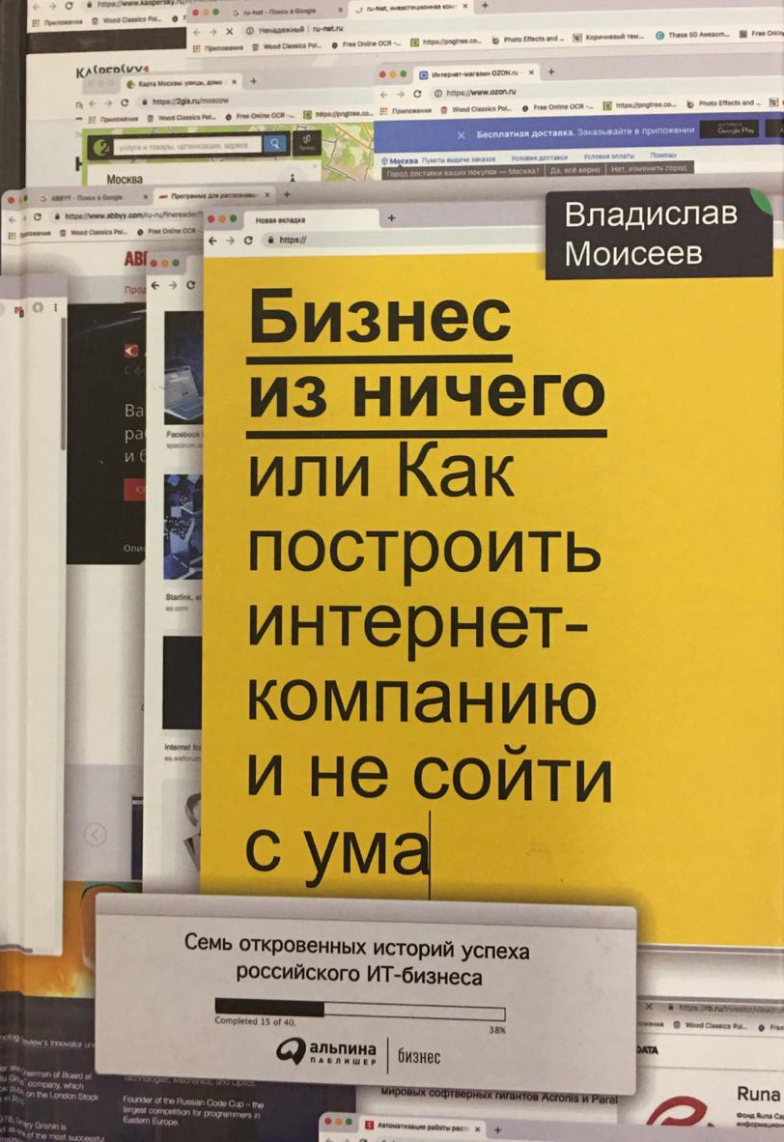
Моисеев В.
Бизнес из нечего, или Как построить интернет-компанию и не сойти с ума / Владислав Моисеев. – М.: Альпина Паблишер, 2019. – 224 с.
Семь легендарных героев российского ИТ-бизнеса рассказывают о своем предпринимательском опыте. Достижения, прорывы, факапы, катастрофы – гуру интернет-индустрии говорят об этом предельно просто и откровенно.
Лучшая книга для предпринимателя, особенно в высокотехнологичном бизнесе. Помогает избавиться от многих иллюзий и в то же время зарядиться вдохновением и гордостью за российскую ИТ-отрасль, которая занимает одно из ведущих мест в мире.

Slide 15
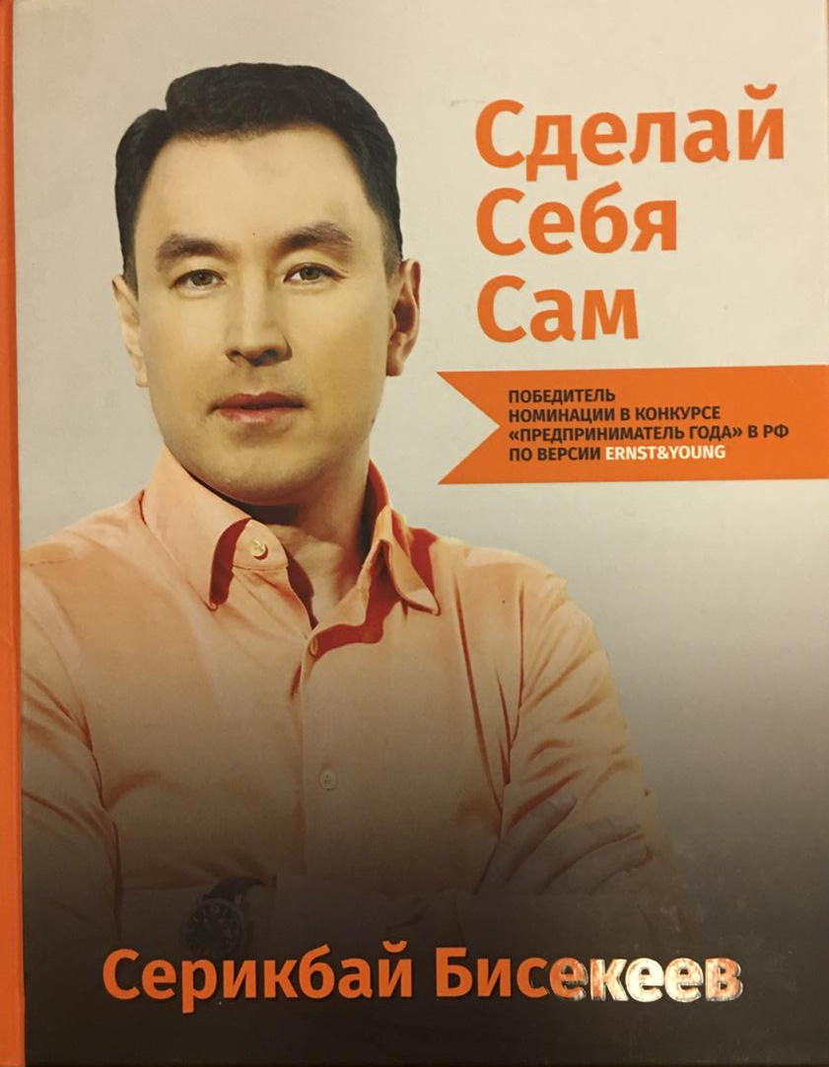
Бисекеев С.
Сделай Себя Сам / Серикбай Бисекеев, Москва, 2016. – 204 с.
В книге «Сделай Себя Сам» известный бизнесмен Серикбай Бисекеев сформулировал принципы жизни, которые помогли ему стать успешным. Автор открыто беседует с читателем, искренне рассказывает истории из своей жизни, делится секретами успеха, дает практические советы начинающим бизнесменам.
Книга станет настольной для современных менеджеров, начинающих предпринимателей, и людей, мечтающих о собственном бизнесе или ищущих свой путь в жизни.

Slide 16
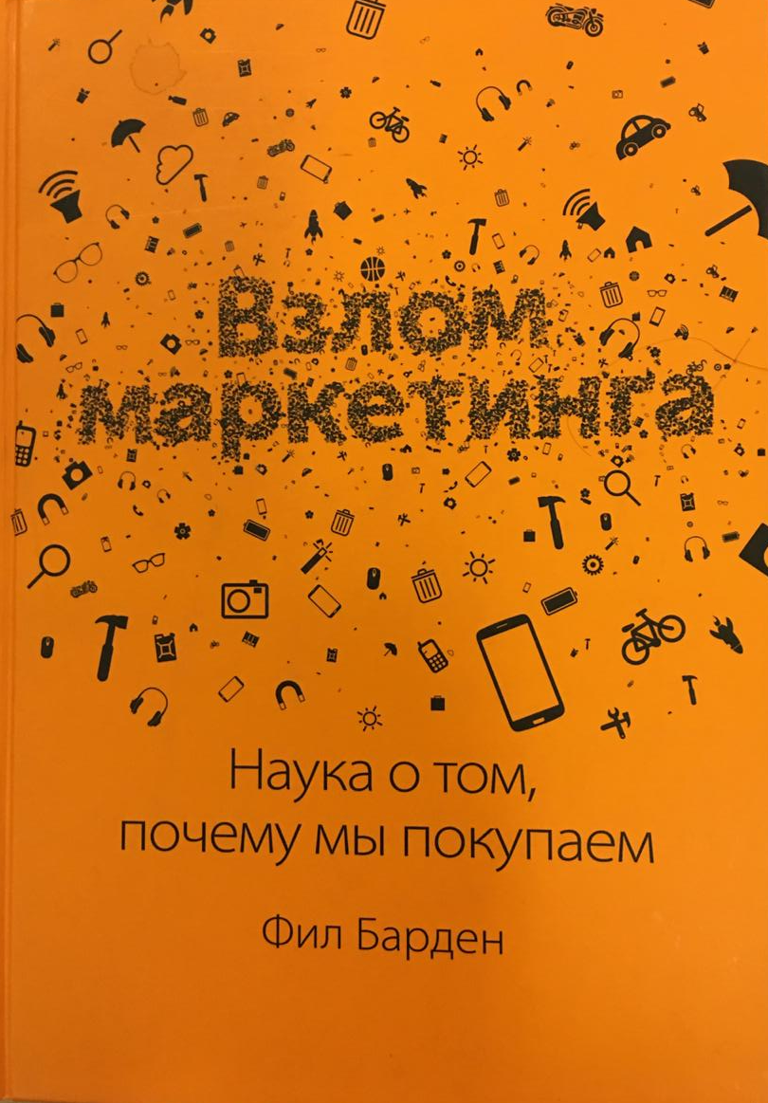
Барден, Ф.
Взлом маркетинга. Наука о том, почему мы покупаем / Фил Барден; пер. с англ. Сергея Филина – М.: Манн, Иванов и Фербер, 2018. – 304 с.
Фил Барден — маркетер с 25-летним стажем — рассказывает о совершенно новом подходе к маркетингу. Новый подход основан на четких научных данных и результатах исследований, которые как на ладони показывают, почему люди покупают что-то. Научная концепция опровергает многие базовые установки маркетинга, но результаты просто ошеломляют.
«Взлом маркетинга» рассказывает о десятках работающих кейсов, эффективность которых подтверждена результатами научных исследований. Вы узнаете всё о том, как сделать так, чтобы люди жаждали купить ваш товар или услугу.
Это книга для маркетологов, которые хотят лучше понять потребителей, и для потребителей, которые хотят знать, как их решениями манипулируют.

Slide 17
Вся представленная литература находится в читальном зале учебного корпуса №5
материал подготовлен библиотекарями отдела обслуживания пользователей и хранения фондов УК №6 Молдабаевой Р.Ш. и Шиткановой А.С.

